Slide 1
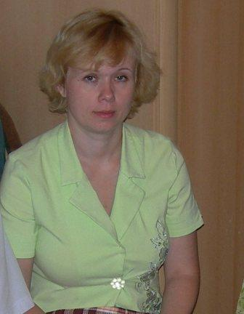
МАОУ «СОШ№ 12 с УИОП
Учитель химии
Скобелкина Е.Н.
Губкин, 2012

Slide 2
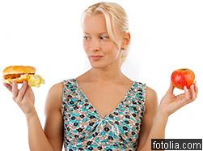
доклад по теме: « О холестерине без заблуждения»

Slide 3
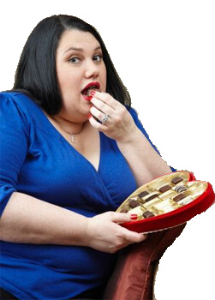
Что такое холестерин? Насколько опасен холестерин для женского здоровья?

Slide 4
Заблуждение
Жир – это холестерин, холестерин – это вред
Оливковое масло – это всегда хорошо

Slide 5
Заблуждение
Голодать – полезно
Завтрак съешь сам, обедом поделись с другом, ужин отдай врагу

Slide 6
Заблуждение
После 6 часов есть нельзя
атеросклероз

Slide 8
Спасибо. Будьте здоровы

Slide 9
Полезные и вредные жиры

Slide 10
Задание: используя материалы интернета подготовьте сообщение о полезных и вредных свойствах жиров
1 группа Омега 3 (Омега 3
http://www yandex.ru\
2 группа Омега 6и9( жиры для здоровья Воронцов Н.В)

